Slide 1
Prepoznavanje registarskih tablica
Luka Bradić
SV53/2022

Slide 2
Problem
Potreba za automatskim sistemom prepoznavanja registarskih tablica
Izazovi: različiti uslovi osvetljenja, vremenski uslovi, uglovi snimanja, delimične zaklonjenosti
Cilj: smanjenje ljudske intervencije i ubrzavanje procesa

Slide 3
Važnost rešavanja problema
Primene u realnom životu:
nadzor i kontrola saobraćaja
naplata putarina
parking sistemi
bezbednosni i nadzorni sistemi
Benefiti: brži rad, veća efikasnost, bolja bezbednost

Slide 4
Skup podataka
Prikupljene slike sa sajta polovniautomobili.com
Ručna anotacija korišćenjem Label Studio
Podaci pripremljeni u YOLO formatu
Augmentacija: rotacija, ogledanje, promena kontrasta, osvetljenja, dodavanje šuma

Slide 5
Pipeline
Ulaz: slika automobila
YOLO detekcija pozicije tablica
Isecanje tablice
Obrada slike
OCR
Izlaz: tekstualni format tablice

Slide 6
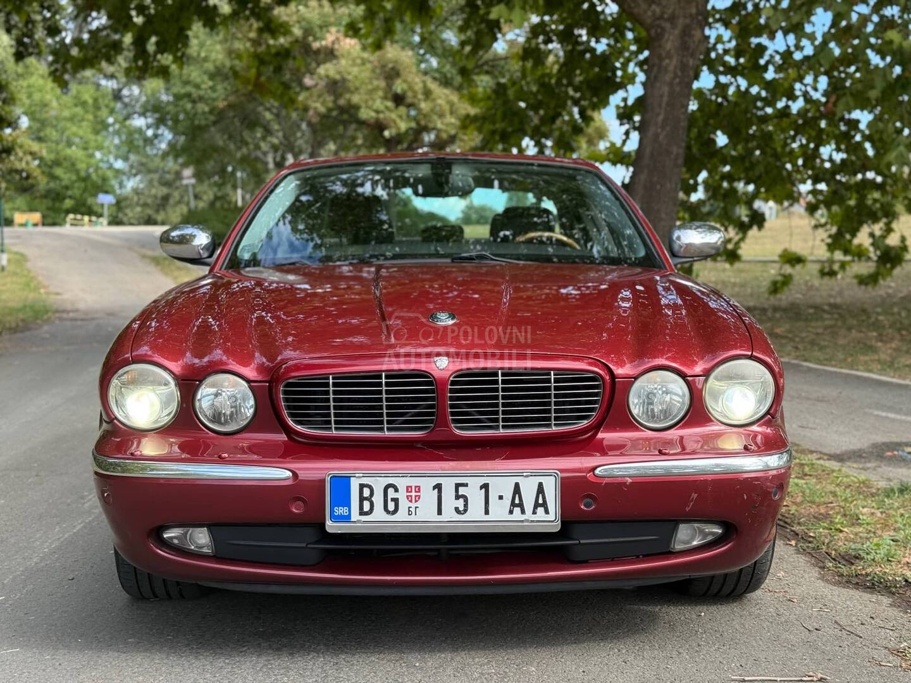
Demonstracija – ulaz

Slide 7
Demonstracija – YOLO

Slide 8
Demonstracija - isecanje

Slide 9
Demonstracija – obrada slike

Slide 10
Demonstracija - OCR
predicted = [„BG“, „151AA“]

Slide 11
Demonstracija - izlaz
BG151AA

Slide 12
Evaluacija sistema

Slide 13
YOLO
YOLO = “You Only Look Once”
Radi detekciju u realnom vremenu (jedan prolaz kroz mrežu)
Podela slike na mrežu
predviđanje bounding-box koordinata i verovatnoća
Prednosti: brzina i dobra preciznost

Slide 14
OCR
OCR (Optical Character Recognition)
prepoznavanje teksta sa slike
Koristi tehnike dubokog učenja i obrade slike
PaddleOCR i Tesseract kao alati
Izlaz: prepoznati string karaktera

Slide 15
Perspektiva i zaključci
Projekat je potvrdio mogućnost razvijanja automatskog sistema za detekciju i prepoznavanje registarskih tablica.
Glavna slaba tačka: prepoznavanje karaktera sa domaćih tablica, OCR deo sistema nije dovoljno pouzdan.
Sledeći korak u razvoju: obučavanje OCR modela nad tekstom sa domacih tablica.
Ovakvo unapređenje bi donelo značajno povećanje pouzdanosti i primenljivosti kompletnog sistema.

Slide 16
Hvala na pažnji
Luka Bradić
SV53/2022

